Slide 1
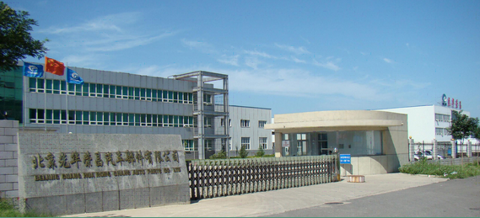
H6 底支架 样件方案
公司 Company | 北京光华荣昌汽车部件有限公司
版本号 Version
日期 Date | 2024-12-18

Slide 2
基于H6主驾底支架总成-SHT0010844
中心开孔，避让线束，打磨毛刺尖角
上板增加转盘安装孔及M8焊接螺母（10级），与原滑轨安装孔位置不同
焊道
总高度降低30mm

